Slide 1
Markov Chains
by Rafael Ribeiro

Slide 2
Tópicos abordados
Sobre o autor
Use Case de Markov Chains
Atribuição de Marketing
O que é?
Modelos de Atribuição
Markov Chain
O que é?
Markov como modelo de atribuição de marketing
Representação gráfica
Removal Effect
Obtendo valor para cada canal
Usando o exemplo
Demonstrativo de comparação com demais modelos heurísticos de atribuição
Obtendo insights
Classificação de Deep Learning
Extra: Dashboards (Portfólio)

Slide 3

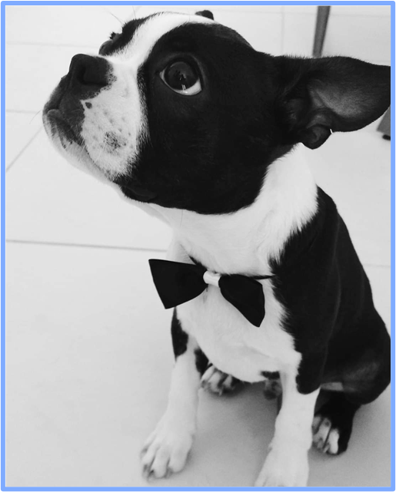
Sobre o autor
Rafael Ribeiro
3.5
Carioca da gema
Especialista em Inteligência de Negócios
16 anos de experiência no mercado de tecnologia (6 especificamente em dados)
Vivência e atuação na área técnica e de negócios
Tenho um Boston Terrier chamado Pepperoni
Curto Heavy-Metal e Rock dos anos 80
Recentemente tenho me aventurado no Hobby de marcenaria
Gosto de aprender coisas novas e participar da inovação
Ministrei curso para Universidade

Slide 4









Sobre o autor
Mandei muito bem fazendo:
Pesquisa, desenvolvimento e aplicação da Rede Neural Markov Chain
Idealização e construção do Data Warehouse
Recriação, gestão e governança do ambiente Qlik Sense
Inovação no Data Viz do ambiente Qlik Sense
Participação do processo decisório de negócio com gestores
Direcionamento tecnológico da área de dados (Ferramentas e técnicas)

Slide 5





Atribuição de Marketing
O que é?
Jornada do cliente até a aquisição (conversão) do produto/serviço.
A jornada do cliente pode ser:
Google
Display
(Banner)
YouTube
E-mail
Afiliado
(Influencer)

Slide 6










Atribuição de Marketing
Modelos de Atribuição
O objetivo do modelo de atribuição é ter idéia de quais canais tiveram mais impacto positivo na decisão do cliente para realizar a aquisição (conversão). Assim pode-se melhorar a promoção do produto/serviço de maneira mais eficiente, econômica e rentável para a organização.
First Touch
Last Touch
Linear Touch

Slide 7
Markov Chain
O que é?
Processo estocástico criado pelo matemático russo Andrei Markov.
Este processo determina que a distribuição da probabilidade de um próximo estado depende apenas do estado atual e não da sequência de eventos que o precederam.
Neste processo o parâmetro, geralmente tempo, pode ser discreto ou contínuo (cíclico).
Exemplo com refrigerantes:
Coca
Cola
Pepsi
Guaraná
Fanta
Explicando de forma visual

Slide 8



Markov Chain
Markov como Modelo de Atribuição de Marketing
Ajustamos o dataset para contemplar a jornada que o cliente percorreu pelos canais.
Vamos levar em consideração 3 jornadas para um exemplo simples:
1ª
YouTube > Instagram > Google > Aquisição (Conversão)
2ª
YouTube > Sem aquisição (Conversão não-realizada)
3ª
Instagram > Google > Sem aquisição (Conversão não-realizada)

Slide 9
Markov Chain
A partir daí, fazemos um ajuste para compreender melhor como o modelo funciona:
Jornada | Transformação | Focando nas transições
YouTube > Instagram > Google > Aquisição | (start) > YouTube > Instagram > Google > (conversion) | (start) > YouTube, YouTube > Instagram, Instagram > Google, Google > (conversion)
YouTube | (start) > YouTube > (null) | (start) > YouTube, YouTube > (null)
Instagram > Google | (start) > Instagram > Google > (null) | (start) > Instagram, Instagram > Google, Google > (null)

Slide 10
Markov Chain
De | Para | Probabilidade | Probabilidade Total
(start) | YouTube | 1/3 | 66.7%
(start) | YouTube | 1/3
(start) | Instagram | 1/3 | 33.3%
Total de (start) |  | 3/3
YouTube | Instagram | 1/2 | 50%
YouTube | (null) | 1/2 | 50%
Total de YouTube |  | 2/2
Instagram | Google | 1/2 | 100%
Instagram | Google | 1/2
Total de Instagram |  | 2/2
Google | (conversion) | 1/2 | 50%
Google | (null) | 1/2 | 50%
Total de Google |  | 2/2

Slide 11
Markov Chain
Representação gráfica
YouTube
50%
(null)
66.7%
(start)
50%
50%
33.3%
Instagram
100%
Google
50%
(conversion)

Slide 12
Markov Chain
Removal Effect
O removal effect é uma série de cálculos que são realizados para pesar o impacto da inexistência daquele canal na conversão.
No modelo exemplificado completo, a probabilidade de conversão é de 33.3% (0.667 * 0.5 * 1 * 0.5 + 0.333 * 1 * 0.5)
Porém se removermos o YouTube, a probabilidade de conversão do modelo é reduzida para 16.7% (0.333 * 1 * 0.5)
O que nos dá o valor do removal effect do YouTube de 0.5 (1 - 0.167 / 0.333). Ou seja, se não houver o canal YouTube na atribuição de marketing, perde-se 50% das conversões pelas ramificações que ele pode gerar.
O valor do removal effect tanto para Instagram quanto Google é de 1, porque caso sejam removidos, de acordo com os dados, 100% das conversões serão perdidas (1 - 0 / 0.333)

Slide 13
Markov Chain
Removal Effect
YouTube
REMOVED
100%
(null)
66.7%
(start)
50%
50%
33.3%
Instagram
100%
Google
50%
(conversion)

Slide 14
Markov Chain
Obtendo o valor para cada canal
Além disso, precisamos ponderar os índices de remoção e multiplicá-los pelo número total de conversões (1 no nosso caso) e “distribuímos“ o valor da conversão entre os mesmos.
YouTube: 0.5 / (0.5 + 1 + 1) = 0.2 * 1 conversion = 0.2
Instagram: 1 / (0.5 + 1 +1) = 0.4 * 1 conversion = 0.4
Google: 1 / (0.5 + 1 + 1) = 0.4 * 1 conversion = 0.4
Dessa maneira, obtemos o valor de Markov para cada canal na atribuição

Slide 15
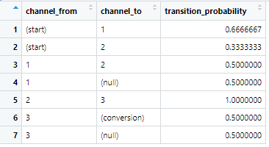
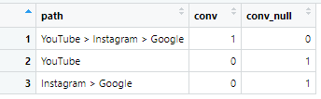
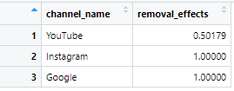
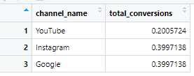
Markov Chain como Rede Neural
Usando o mesmo exemplo
Matriz de Transição*
Dataset
Removal Effect
Resultado da Markov Chain

Slide 16
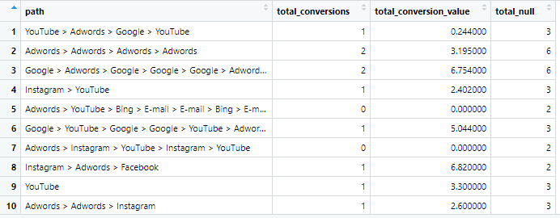
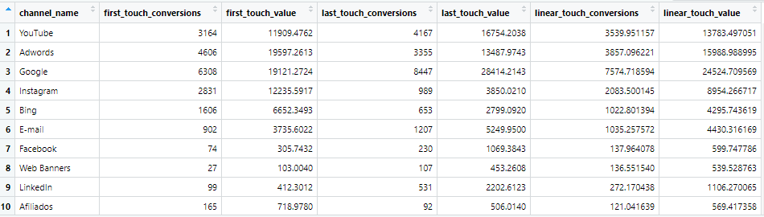
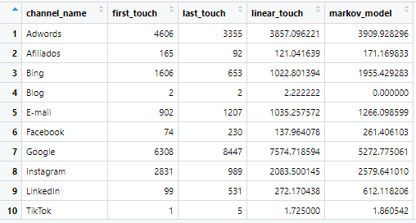
Markov Chain como Rede Neural
Demonstrativo de comparação com demais modelos heurísticos de atribuição
Dataset simulando jornadas reais
Resultados dos modelos heurísticos
Modelos Heurísticos x Markov Chain

Slide 17
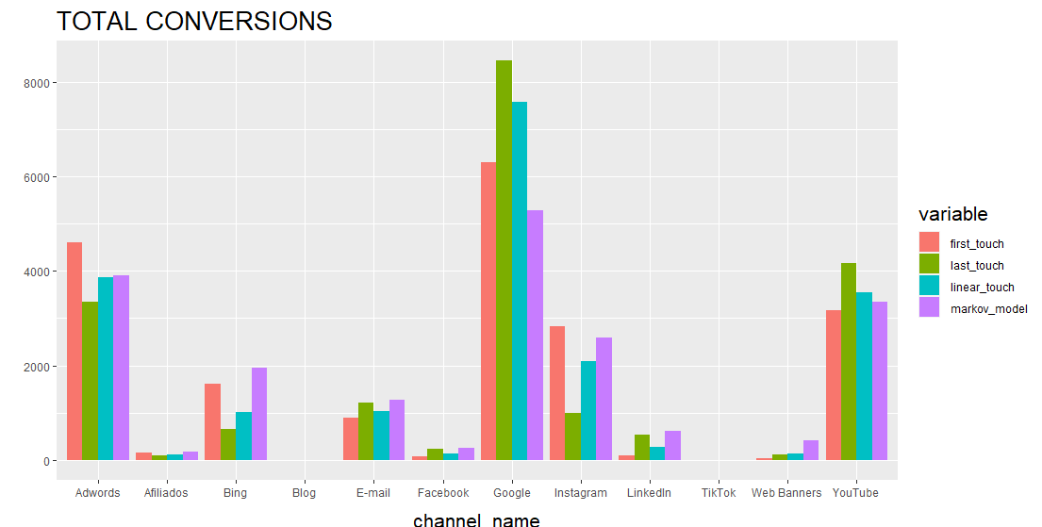
Markov Chain como Rede Neural
Obtendo insights
Avaliando o gráfico, especificamente os plots relacionados à Markov Chain (roxo) comparativamente aos demais métodos, podemos ter os seguintes insights:
Google não é tão relevante quanto os modelos estimaram para a conversão
Bing, E-mail, LinkedIn e Web banners tiveram contribuição mais relevantes nas conversões do que o estimado pelos outros modelos.
Neste exemplo hipotético, podemos inferir o comportamento do público-alvo em relação aos canais, consequentemente auxiliando na estratégia de divulgação/investimento da marca/produto ofertado.

Slide 18
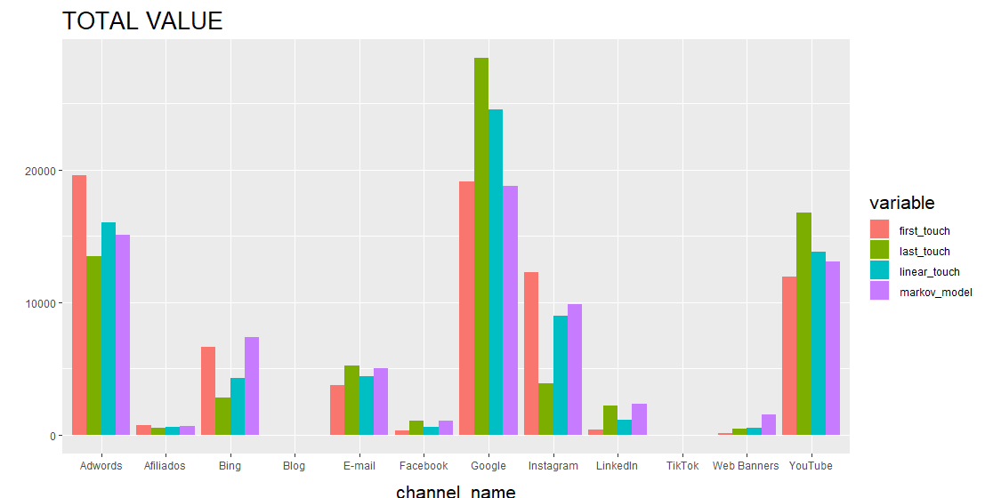
Markov Chain como Rede Neural
O mesmo pode ser considerado quando estamos avaliando o valor monetário de cada canal que pode ser atribuído de uma conversão.
Geralmente o valor monetário de cada canal, acompanha sua contribuição para a primeira conversão. Contudo, ao continuarmos aplicando a Markov Chain na população observada, observando o impacto dos canais no segmento que já efetuou a primeira conversão, estes valores podem sofrer alterações, visto que a jornada pode ser muito menor;

Slide 19
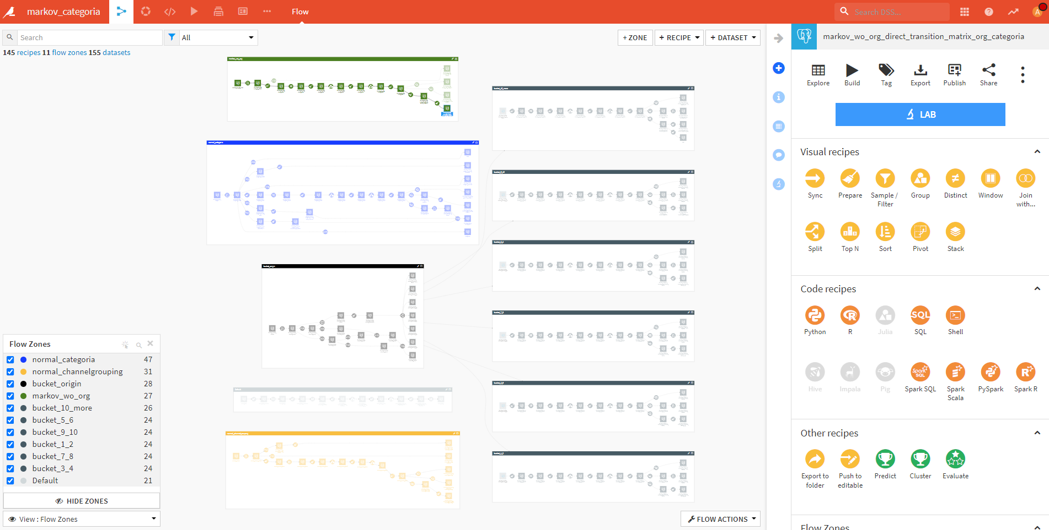
Markov Chain como Rede Neural

Slide 20
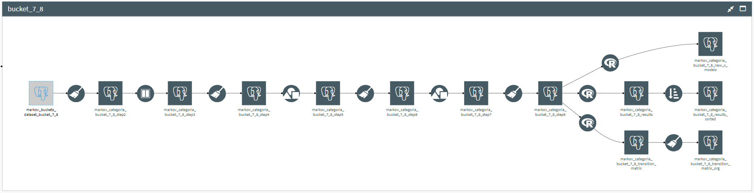
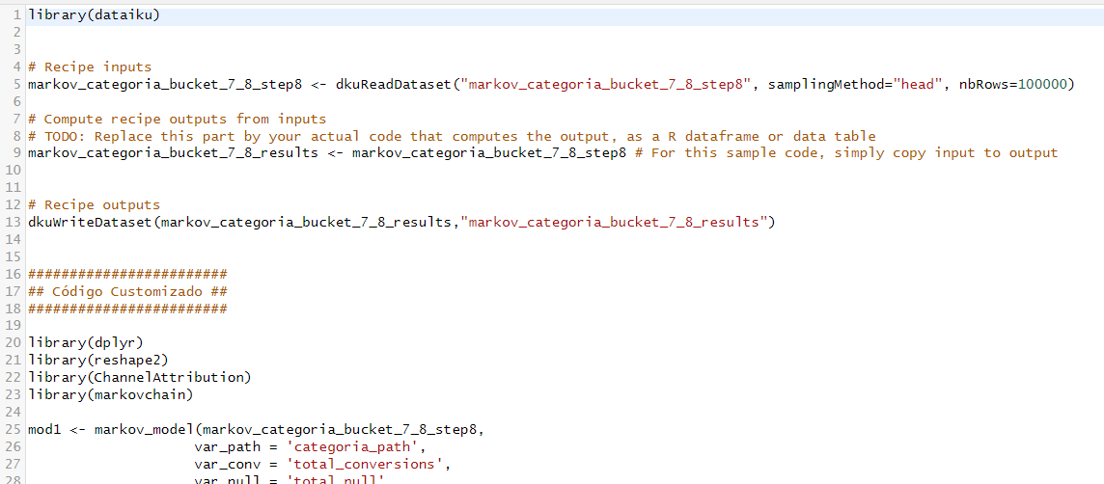
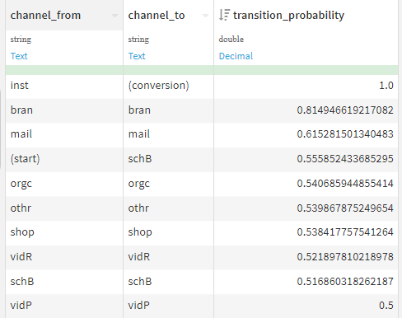
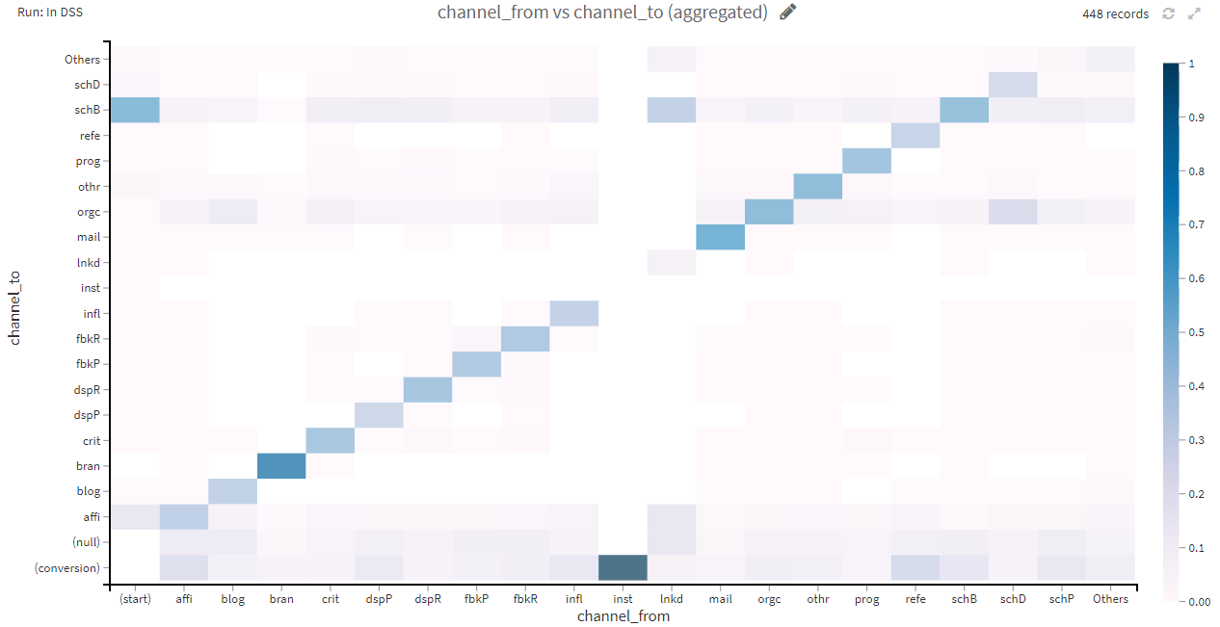
Markov Chain como Rede Neural

Slide 21
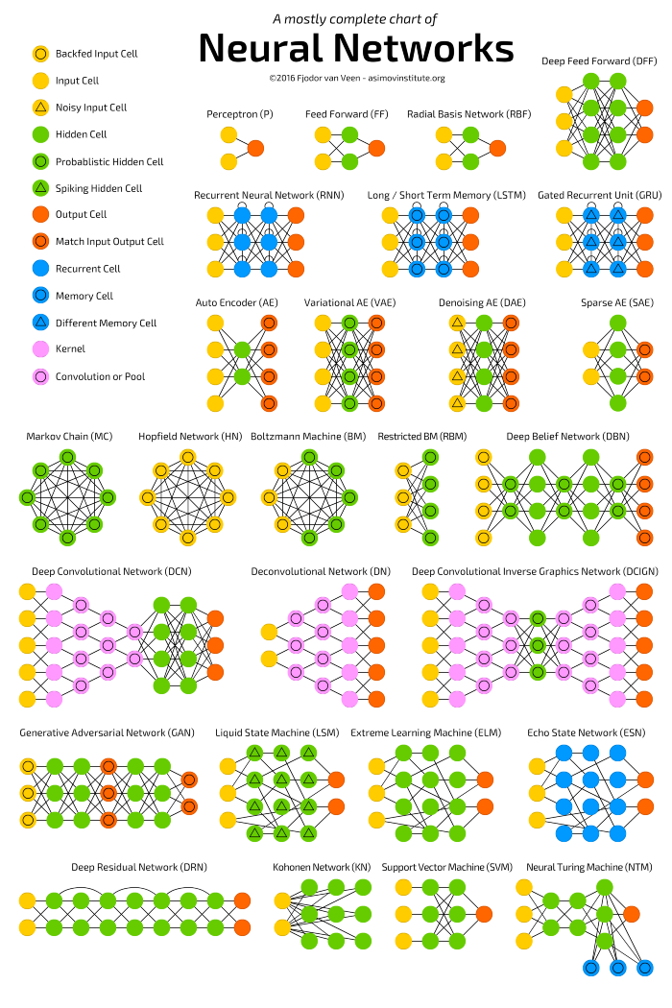
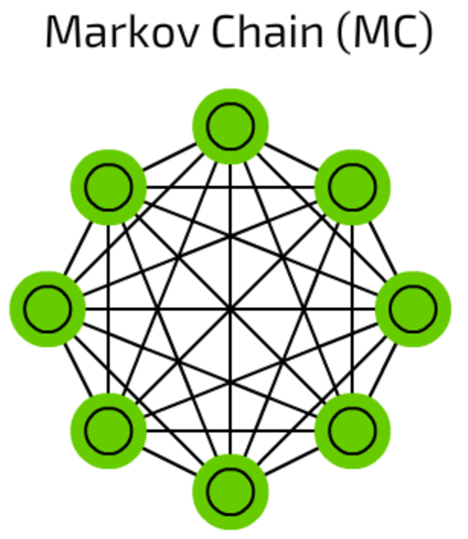
Classificação de Deep Learning
Diante do crescimento exponencial de novas arquiteturas e abordagens que estão surgindo devido à pesquisas de ciência de dados e inteligência artificial, um compilado das mais famosas foi idealizado pelo Instituto Asimov em 2016.
Neste compilado, apesar do conceito matemático criado por Markov não ser considerado uma rede neural clássica, a forma como ele é utilizado para classificação baseada em probabilidades e demais aplicações o credencia a integrar o hall de redes neurais clássicas.

Slide 22
Obrigado!

